Slide 1
Тема 1. Понятие этики бизнеса и ее значение в обществе и бизнесе.
1. Понятие этики. Этика и мораль
2. Этические нормы делового общения
3. Основные принципы бизнес этикета

Slide 2
1. Понятие этики. Этика и мораль
Этика — это философская дисциплина, изучающая мораль и нравственность и определяющая присущую данному обществу совокупность принципов человеческого общения.
Мораль (от лат. — нравственный) — это система этических ценностей, которые признаются человеком. Мораль — важнейший способ нормативной регуляции общественных отношений, общения и поведения людей в самых различных сферах общественной жизни — в семье, быту, политике, науке, труде и т. д.
Деловая этика представляет собой совокупность принципов поведения людей, занятых в сферах управленческой предпринимательской деятельности.

Slide 3


Slide 4
Этические принципы и нормы поведения деловых людей — это общепринятые в деловом мире принципы поведения.
Свобода
Терпимость
Тактичность
Справедливость
Деликатность

Slide 5

Свобода- база деловой этики.

Slide 6

Терпимость рождает взаимное доверие, понимание и откровенность, помогает «гасить» конфликтные ситуации.

Slide 7


Slide 8
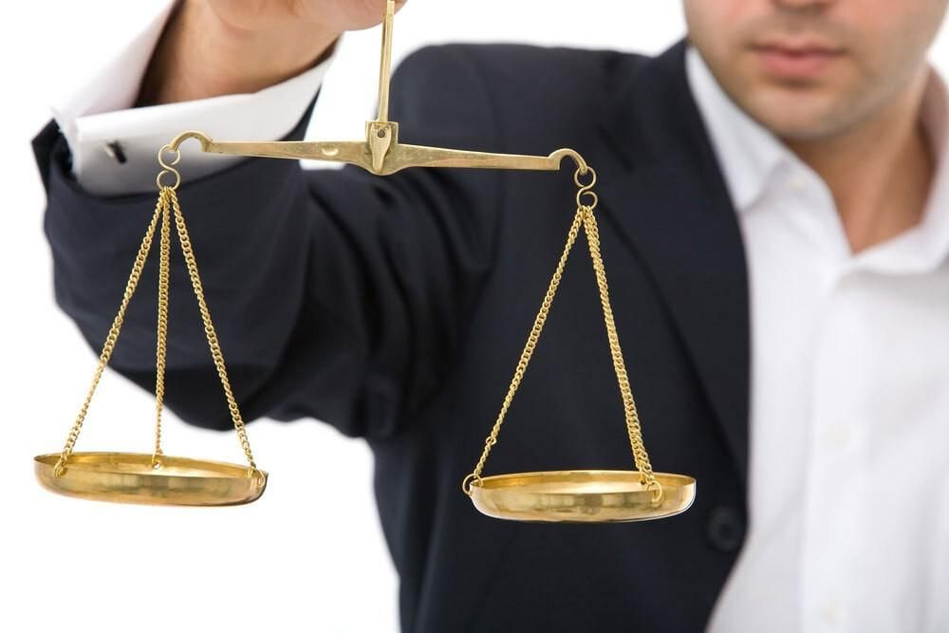
Справедливость- предполагает оценку личностно-деловых качеств людей и их деятельности, признание их индивидуальности, открытость критике, самокритичность.

Slide 9


Slide 10
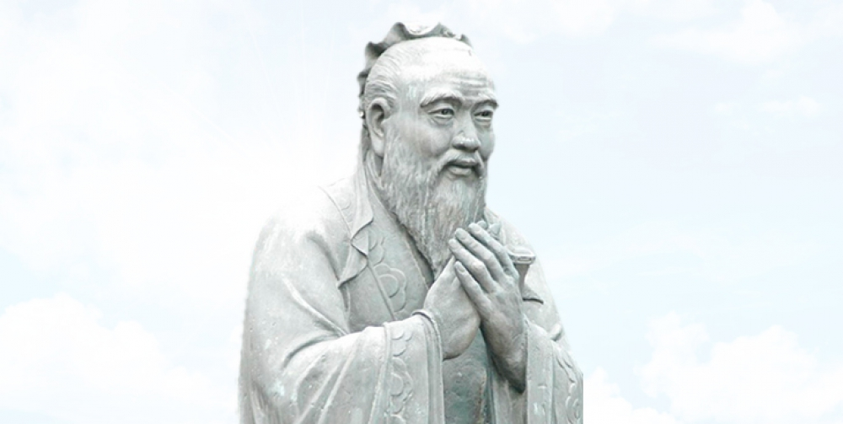
2. Этические нормы делового общения
«Относитесь к другим так, как вы хотели бы, чтобы относились к вам»
Конфуций
«Относитесь к своему подчиненному так, как вы хотели бы, чтобы к вам относился руководитель».

Slide 11

Этика бизнеса- основывающаяся на честности, открытости, верности данному слову, способности действовать на рынке в соответствии с существующими законодательством и традициями.
Бизнес- это деятельность, направленная на получение прибыли путем создания и реализации определенной продукции или услуг
Бизнесмен- физическое лицо (конкретная личность), которое делает деньги, владея капиталом, находящимся в обороте и приносящим доход.
Руководитель- это человек в организации, который наделен полномочиями и отвечает за принятие и осуществление важных решений.

Slide 12
Нравственные эталоны и образцы поведения руководителя:
Критикуйте действия и поступки, а не личность человека
Укрепляйте у подчиненного чувство собственного достоинства
Прием «бутерброда»
Привилегии
Доверяйте сотрудникам и признавайте собственные ошибки в работе
Защищайте своих подчиненных и будьте им преданными
Стремитесь превратить вашу организацию в сплоченный коллектив
Никогда не советуйте подчиненному, как поступать в личных делах
Не владение ситуацией
Принцип распределительной справедливости
Поощряйте свой коллектив
Причины возникновении проблем
Замечание сотруднику должно соответствовать этическим нормам
Невыполнение распоряжений

Slide 13
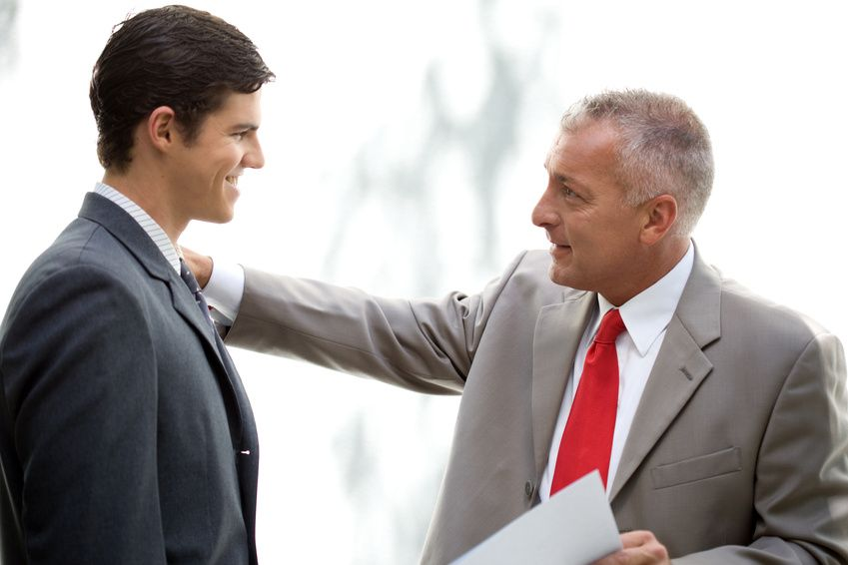
Этика делового общения «снизу – вверх»
Не прыгать через «голову»
«Относитесь к своему руководителю так, как Вы хотели бы, чтобы к вам относились ваши подчиненные»
Этические норм и принципы в деловом общении
подчиненных с руководителем:
Помощь руководителю
Не разговаривайте с начальником категорическим тоном
Все сообщить руководителю
Не навязывать руководителю свою точку зрения или командовать им.
Вас наделили ответственностью, деликатно поднимите вопрос и о ваших правах.

Slide 14
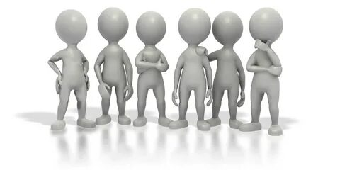
Этика делового общения «по горизонтали»
«В деловом общении относитесь к своему коллеге так, как вы хотели бы, чтобы он относился к вам»
Не требуйте к себе какого-либо особого отношения или особенных привилегий со стороны другого
Попытайтесь достичь четкого разделения прав и ответственности в выполнении общей работы
Не давайте обещаний, которые вы не сможете выполнить
Не относитесь с предвзятостью к своим коллегам
Старайтесь слушать не себя, а другого
Называйте своих собеседников по имени и старайтесь делать это почаще
Не старайтесь показаться лучше, умнее, интереснее, чем вы есть на самом деле.
Рассматривайте вашего коллегу как личность, которую следует уважать саму по себе, а не как средство для достижения ваших собственных целей.
Посылайте импульсы ваших симпатий — словом, взглядом, жестом дайте участнику общения понять, что он вас интересует.

Slide 15

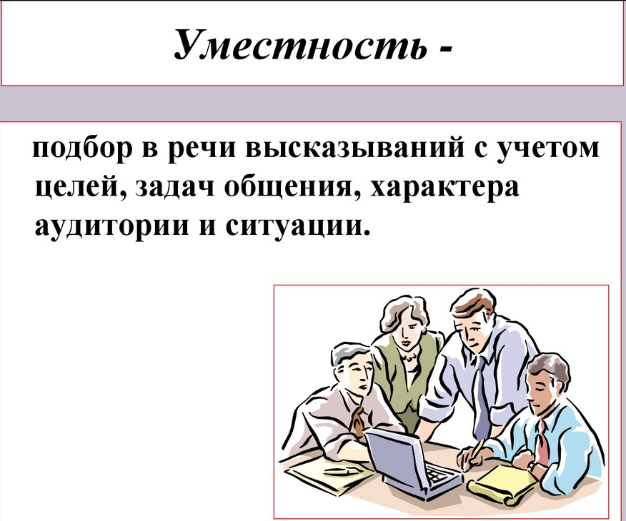


3. Основные принципы бизнес этикета
Уместность
Позитивность
Разумный эгоизм
предсказуемость
Статусные различия

